Slide 1

Pk-yritysbarometri, kevät 2022
Alueraportti, Savon Yrittäjät

Slide 2




PK-YRITYSBAROMETRIN TOTEUTUS
TUTKIMUKSEN TARKOITUS
Pk-yritysbarometrissä on selvitetty suomalaisten pk-yritysten mielikuvia yleisestä suhdannekehityksestä ja oman yrityksen taloudellisesta kehityksestä. Lisäksi on tiedusteltu muun muassa yrityksen kasvuun, kansainvälistymiseen ja rahoitukseen liittyvistä tekijöistä. Tutkimuksen on toteuttanut Taloustutkimus Oy Suomen Yrittäjien, Finnvera Oyj:n sekä työ- ja elinkeinoministeriön toimeksiannosta.
TUTKIMUKSEN KOHDERYHMÄ JA OTANTA
Otantalähteenä on käytetty Tilastokeskuksen toimialaluokitusta TOL 2010, Bisnoden yritysrekisteriä sekä Suomen Yrittäjien jäsenrekisteriä, joista otanta on tehty kiintiöidyllä satunnaisotannalla. Otoksessa on kiintiöity yritysten toimiala, kokoluokka ja sijainti. Vastaajajoukon muodostaa 5201 kohderyhmän vaatimukset täyttävää pk-yrityksen edustajaa.
TIEDONKERUUMENETELMÄ
Tiedonkeruumenetelmänä on käytetty internetkyselyä.
Vastaajat kutsuttiin kyselyyn sähköpostitse tai puhelimitse.
TIEDONKERUUN AJANKOHTA
Joulukuu 2021–Tammikuu 2022.

Slide 3


PK-YRITYSBAROMETRIN RAPORTOINNISTA JA TULOSTEN TULKINNASTA
TUTKIMUKSEN RAPORTOINTI
Tässä raportissa on esitetty Savon Yrittäjät alueen tulosyhteenveto kevään 2022 Pk-yritysbarometrin päätuloksista. Alueen tuloksia on verrattu pääosin koko maan tuloksiin ja suhdannenäkymien osalta myös lähialueiden tuloksiin. Tutkimustuloksissa aineisto on painotettu vastaamaan yritysten todellista toimiala- ja aluejakaumaa.
TULOSTEN TULKINTA
Tutkimustuloksissa esiintyy muutamissa kohdissa käsite saldoluku. Se kuvaa kyseisten kysymysten kohdalla positiivisista ja negatiivisista vastauksista laskettua prosenttilukujen erotusta. Esimerkiksi: Pk-yritysten yleiset suhdannenäkymät seuraavan vuoden aikana paranee 39,4 %, huononee 8,6 % saldoluku = +30,8 % ~31 %. HUOM. kaikissa laskelmissa käytetään tarkkoja, pyöristämättömiä lukuja, vaikka raportissa luvut esitetään kokonaisina ilman desimaaleja.

Slide 4
VASTAAJAYRITYSTEN TAUSTATIEDOT
Savon Yrittäjät n=250 Koko maa n=5201
Päätoimiala (%)
Yrityksen kasvuhakuisuus (%)
Vientiyritysten osuus (%)
Savon Yrittäjät
Kasvuhakuiset
Voimakkaasti
kasvuhakuiset
Savon Yrittäjät
yrityksistä on vientiä
tai kansainvälistä toimintaa
Voimakkaasti
kasvuhakuiset
Koko
maa
21 %
Kasvuhakuiset
Koko maa
Liikevaihto vuonna 2021 (%)
Yrityksen perustamisvuosi (%)
1990
2000
2010

Slide 5
Tulokset

Slide 6
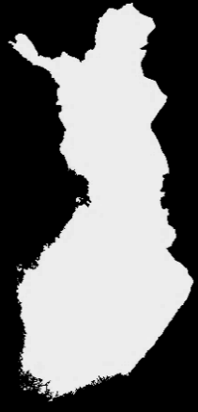
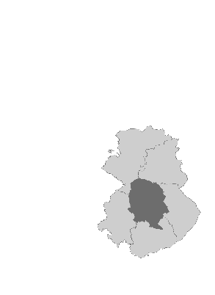
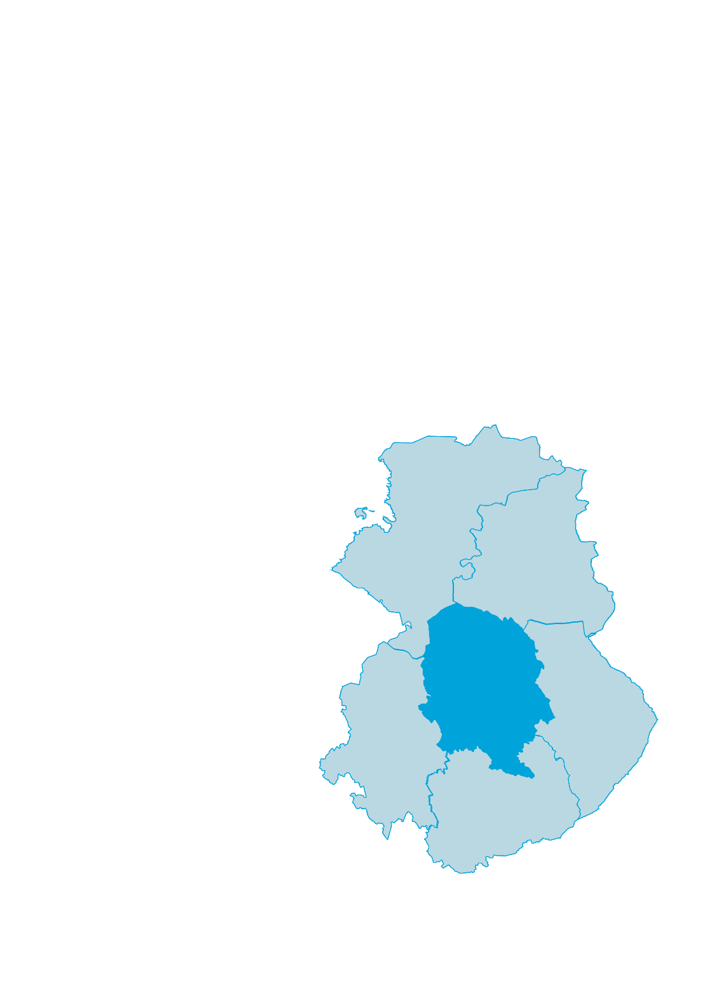
PK-YRITYKSET JA SUHDANNENÄKYMÄT
Savon Yrittäjät | Lähialueet | Koko maa
Yleinen suhdannenäkymä
(Saldoluku %)
KOKO MAA
Saldoluvun kehitys
1/2005–1/2022
11
Saldoluku
Pohjois-Pohjanmaan Yrittäjät
10
Kainuun Yrittäjät
6
SAVON YRITTÄJÄT
7
Keski-Suomen Yrittäjät
Pohjois-Karjalan Yrittäjät
12
1
Huomioita tuloksista
Savon alueen pk-yrittäjien yleiset suhdannenäkymät jäävät koko maan keskiarvoa heikommiksi, mutta lähialueisiin verrattuna ne ovat melko lähellä keskimääräisiä näkymiä. Tämä toistuu muun muassa liikevaihdon, kannattavuuden ja investointien arvon arvioissa.
Etelä-Savon
Yrittäjät
-2

Slide 7
PK-YRITYKSET JA TYÖLLISYYS
Savon Yrittäjät | Lähialueet | Koko maa
Arvio henkilökunnan määrästä
vuoden päästä
(Saldoluku %)
KOKO MAA
13
Saldoluvun kehitys
1/2005–1/2022
Saldoluku
Pohjois-Pohjanmaan Yrittäjät
17
Kainuun Yrittäjät
5
SAVON YRITTÄJÄT
9
Keski-Suomen Yrittäjät
Pohjois-Karjalan Yrittäjät
12
3
Etelä-Savon
Yrittäjät
10

Slide 8
PK-YRITYSTEN LIIKEVAIHTO JA KANNATTAVUUS
Savon Yrittäjät | Lähialueet | Koko maa
Arvio liikevaihdosta ja kannattavuudesta
ensi vuonna
(Saldoluku %)
Saldoluvun kehitys: liikevaihto
1/2005–1/2022
KOKO MAA
Saldoluku
25
1
LIIKEVAIHTO
KANNATTAVUUS
Pohjois-Pohjanmaan Yrittäjät
23
4
Kainuun Yrittäjät
12
-12
LIIKEVAIHTO
KANNATTAVUUS
LIIKEVAIHTO
KANNATTAVUUS
SAVON YRITTÄJÄT
Saldoluvun kehitys: kannattavuus
1/2005–1/2022
Keski-Suomen Yrittäjät
Saldoluku
22
1
22
-7
LIIKEVAIHTO
KANNATTAVUUS
LIIKEVAIHTO
KANNATTAVUUS
Pohjois-Karjalan Yrittäjät
Etelä-Savon Yrittäjät
21
-8
15
4
LIIKEVAIHTO
KANNATTAVUUS
LIIKEVAIHTO
KANNATTAVUUS

Slide 9


PK-YRITYSTEN INVESTOINTIEN ARVO JA INNOVAATIOT
Savon Yrittäjät | Lähialueet | Koko maa
Arvio investointien arvon sekä tuotannon ja tuotteiden kehityksestä ensi vuonna
(Saldoluku %)
KOKO MAA
-5
12
Pohjois-Pohjanmaan Yrittäjät
INVESTOINTIEN
ARVO
INNOVAATIOT,
TUOTANNON JA
TUOTTEIDEN
KEHITYS
-3
19
Kainuun Yrittäjät
-5
7
INVESTOINTIEN
ARVO
INNOVAATIOT,
TUOTANNON JA
TUOTTEIDEN
KEHITYS
INVESTOINTIEN
ARVO
INNOVAATIOT,
TUOTANNON JA
TUOTTEIDEN
KEHITYS
SAVON YRITTÄJÄT
Keski-Suomen Yrittäjät
-10
9
-12
5
Pohjois-Karjalan
Yrittäjät
INVESTOINTIEN
ARVO
INNOVAATIOT,
TUOTANNON JA
TUOTTEIDEN
KEHITYS
INVESTOINTIEN
ARVO
INNOVAATIOT,
TUOTANNON JA
TUOTTEIDEN
KEHITYS
-16
10
Etelä-Savon Yrittäjät
INVESTOINTIEN
ARVO
INNOVAATIOT,
TUOTANNON JA
TUOTTEIDEN
KEHITYS
-10
7
INVESTOINTIEN
ARVO
INNOVAATIOT,
TUOTANNON JA
TUOTTEIDEN
KEHITYS

Slide 10
PK-YRITYSTEN KASVUHAKUISUUS
Savon Yrittäjät | Koko maa
Kasvuhakuisuuden kehitys
(Voimakkaasti kasvuhakuiset ja kasvuhakuiset yhteensä)
1/2005–1/2022
%
%

Slide 11
PK-YRITYSTEN TOIMINTA ULKOMAILLA
Savon Yrittäjät | Koko maa
Liiketoiminnan
muodot ulkomailla
(%)
Niiden yritysten osuus, joilla
on vientiä tai liiketoimintaa
ulkomailla (%)
Savon Yrittäjät
Koko maa
Suora
tavaroiden vienti
Suora
palvelujen vienti
Lisensointi tai franchising
Palkka- tai sopimusvalmistus (tuotteiden teettäminen ulkomailla yrityksenne omalla merkillä)
2/2021
1/2022
2/2021
1/2022
Ulkomainen yhteisyritys (joint venture) tai tytäryritys
Muu

Slide 12
PK-YRITYKSET JA TYÖLLISTÄMINEN
Savon Yrittäjät | Koko maa
Kevät 2022
Kevät 2021
Kevät 2022
Kevät 2021
Ei ole tarvetta työllistää
Työvoiman saatavuus
Kysynnän riittämättömyys
tai epävakaisuus
Työn sivukulut
Työllistämisen esteet (%)
Työvoiman saatavuus (%)
Palkkataso
Irtisanomisen vaikeus
Osa-aikaisen työntekijän
palkkaamisen vaikeus
Muut työlainsäädännön tai
työehtosopimusten velvoitteet
Verotus
Merkittävä
kasvun
este
Rajoittaa
jonkin
verran
On riittävästi
osaavaa työvoimaa
Merkittävä
kasvun
este
Rajoittaa
jonkin
verran
On riittävästi
osaavaa työvoimaa

Slide 13
PK-YRITYKSET JA SOPEUTTAMISTOIMET
Savon Yrittäjät | Koko maa
Kevät 2022
Kevät 2021
Lomautuksia
pk-yrityksistä kokee tarvetta sopeuttaa toimintaansa.
Kevät 2021: __
Työaikajärjestelyitä
Liiketoiminnan karsimista ja
keskittymistä yrityksen ydinalueelle
Sopeuttamistoimet (%)
Muiden työvoimakustannusten
karsimista
Tilapäisiä palkan
alennuksia
Koko
maa
17 %
Kevät 2021: 25 %
Irtisanomisia
Alihankinnan siirtämistä johonkin toiseen maahan tai alihankintojen lopettamista/vähentämistä

Slide 14
PK-YRITYKSET JA RAHOITUSTARPEET
Savon Yrittäjät | Koko maa
Kevät 2022
Syksy 2021
Kone- , laite- tai
rakennusinvestointeihin
pk-yrityksistä aikoo hakea ulkopuolista
rahoitusta.
Syksy 2021: __
Käyttöpääoma yrityksen kasvuun tai kansainvälistymiseen
Yrityksen kehittämishankkeisiin
ml. henkilöstön osaamisen kehittäminen
Käyttöpääoma suhdanteista/kireästä tilanteesta johtuen
Rahoituksen käyttötarkoitus (%)
Tieto- ja viestintätekniikkalaite-,
tai ohjelmisto- tms. investointeihin
Koko
maa
21 %
Omistusjärjestelyjen tai yrityskauppojen rahoitukseen
Syksy 2021: 20 %
Vientikauppojen rahoittaminen
Muut tarkoitukset

Slide 15
PK-YRITYKSET JA OMISTAJANVAIHDOS
Savon Yrittäjät | Koko maa
Kevät 2022
Kevät 2021
0–2 vuoden aikana
pk-yrityksistä seuraa aktiivisesti yrityksen arvon kehitystä.
Kevät 2021: __
3–5 vuoden aikana
6–10 vuoden aikana
Omistajanvaihdoksen suunnittelu (%)
51 %
10+ vuoden aikana
Koko
maa
Kevät 2021: 53 %
Ei suunnitelmissa

Slide 16
PK-YRITYKSET JA ILMASTONMUUTOS
Savon Yrittäjät | Koko maa
Kevät 2022
Kevät 2020
Luo merkittävästi lisää mahdollisuuksia liiketoiminnallemme
pk-yrityksistä on kartoittanut liiketoimintansa ilmastovaikutuksia.
Kevät 2020: __
Luo jonkin verran lisää mahdollisuuksia liiketoiminnallemme
Näkemys ilmastonmuutoksen hillitsemistoimien vaikutuksista yritykselle (%)
Ei merkitystä liiketoiminnallemme
Luo jonkin
verran haasteita liiketoiminnallemme
Koko
maa
20 %
Kevät 2020: 17 %
Luo merkittäviä haasteita liiketoiminnallemme

Slide 17
PK-YRITYKSET JA ILMASTONMUUTOS
Savon Yrittäjät | Koko maa
Kevät 2022
Viimeisen vuoden aikana toteutetut ilmastovaikutuksen vähentämistoimet
Tehostanut kierrätystä, materiaalien käyttöä tai siirtynyt ympäristöystävällisempiin materiaaleihin
Tehostanut yrityksen energian käyttöä
Lisännyt päästövähennyksiä mahdollistavia työnteon tapoja (esim. etätyö)
Käyttänyt vähäpäästöisiä vaihtoehtoja liikenteessä ja logistiikassa
Käyttänyt fossiilitonta energiaa sähkön- ja/tai lämmöntuotannossa
Toteutetut toimet (%)
Käyttänyt ympäristöystävällisiä hankintoja toimitusketjuissa, vaikka vähemmän kestävä vaihtoehto olisi ollut halvempi
Uusinut tai ottanut käyttöön uutta ympäristö- tai ilmastoystävällisempää tuotantoteknologiaa tai -prosesseja
Kompensoinut toiminnassa syntyvää hiilijalanjälkeä
Muu toimi
Ei ole toteuttanut

Slide 18
PK-YRITYKSET JA ILMASTONMUUTOS
Savon Yrittäjät | Koko maa
Kevät 2022
Suunnitellut ilmastovaikutuksen vähentämistoimet seuraavan 12 kk:n aikana
Tehostamme kierrätystä, materiaalien käyttöä tai siirrymme ympäristöystävällisempiin materiaaleihin
Tehostamme yrityksen energian käyttöä
Käytämme vähäpäästöisiä vaihtoehtoja liikenteessä ja logistiikassa
Lisäämme päästövähennyksiä mahdollistavia työnteon tapoja (esim. etätyö)
Käytämme fossiilitonta energiaa sähkön- ja/tai lämmöntuotannossa
Suunnitellut toimet (%)
Käytämme ympäristöystävällisiä hankintoja toimitusketjuissa, vaikka vähemmän kestävä vaihtoehto olisi halvempi
Uusimme tai otamme käyttöön uutta ympäristö- tai ilmastoystävällisempää tuotantoteknologiaa tai -prosesseja
Kompensoimme toiminnassa syntyvää hiilijalanjälkeä
Muu toimi
Emme aio toteuttaa

Slide 19
PK-YRITYKSET JA ILMASTONMUUTOS
Savon Yrittäjät | Koko maa
Kevät 2022
Kevät 2020
Motivaatio tehtyihin ja/tai suunniteltuihin Ilmastovaikutuksen vähentämistoimiin
Yrityksen arvot ja strategia
Kustannussäästöt/tehokkuuden lisääminen
Yrityskuvan rakentaminen
Varautuminen tulevaan sääntelyyn*
Toimitusketjun/asiakaskohderyhmän paine/vaatimus
Motivaatio vähentämistoimiin (%)
Nykyisen lainsäädännön velvoitteet ml. päästöoikeuksien/verotuksen kustannukset
Toive yrityksen työntekijöiltä
Rahoittajien tai sijoittajien paine/vaatimus*
Muu
*) Ei kysytty keväällä 2020

Slide 20
PK-YRITYKSET JA ILMASTONMUUTOS
Savon Yrittäjät | Koko maa
Onko asettanut itselleen ilmastopäästöjen vähennystavoitteen
Päästövähennystavoite ilman hiilineutraalisuustavoitetta tietylle vuodelle
Hiilineutraalisuustavoite 2035 tai aiemmin
Hiilineutraalisuustavoite 2050 tai aiemmin
Ei ole asettanut, mutta aikoo lähitulevaisuudessa asettaa
Ei ole asettanut, eikä näe tarvetta lähitulevaisuudessa asettaa

